Slide 1


TOP Maquette
Version 2.2

Slide 2
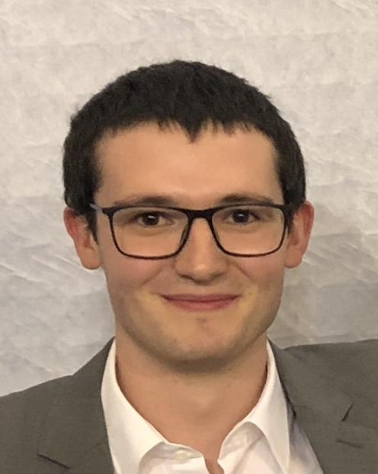
ARZ
TOP Maquette
Sommaire :
Organigramme
P10P
Rappel des objectifs
CdCF
Budgets massiques prévisionnels
Budget financier prévisionnel
MIS 2D

Slide 3
ARZ
TOP Maquette : Management
Direction Opérationnelle
Directeur Projet Directeur Technique Directeur Financier Directeur Performance | Arthur RODRIGUEZ Thibaud LASSUS Romain MARTIN Martin KAWCZYNSKI
Direction Associative
Président Vice Président Trésorier Secrétaire Général | Mathieu JACQUET Aurélien BIENNER Romain MARTIN Aimery SAULIERE
Direction Département
Directeur Châssis Directeur Motorisation Directeur LAS Directeur SEISM | Calixthe MATTEI Aimery SAULIERE Martin KAWCZYNSKI Corentin LEPAIS

Slide 4
ARZ
TOP Maquette : Organigramme
Direction Opérationnelle
Directeur Projet Directeur Technique Directeur Financier Directeur Performance | Arthur RODRIGUEZ Thibaud LASSUS Romain MARTIN Martin KAWCZYNSKI
Direction Associative
Président Vice Président Trésorier Secrétaire Général | Mathieu JACQUET Aurélien BIENNER Romain MARTIN Aimery SAULIERE
Département Communication
Directeur Membres | TBA TBA
Châssis équipé & Aérodynamique
Directeur Membres | Calixthe MATTEI Tanguy MAURIN Pierre Guillaume THOMAS
Liaison au Sol
Directeur Membres | Martin KAWCZYNSKI Michele SCHIO Paul CHARKALUK Arthur DELORT | Pierre-Emmanuel ARIAUX Victor Hugo DE OLIVEIRA
Motorisation Instrumentée
Directeur Membres | Aimery SAULIÈRE Mathieu JACQUET Côme ARCHINARD
SEISM
Directeur Membres | Corentin LEPAIS Romain MARTIN Bruno MOREIRA NABINGER

Slide 5
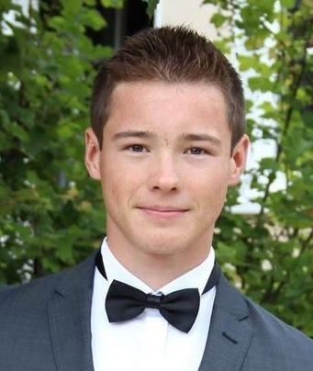
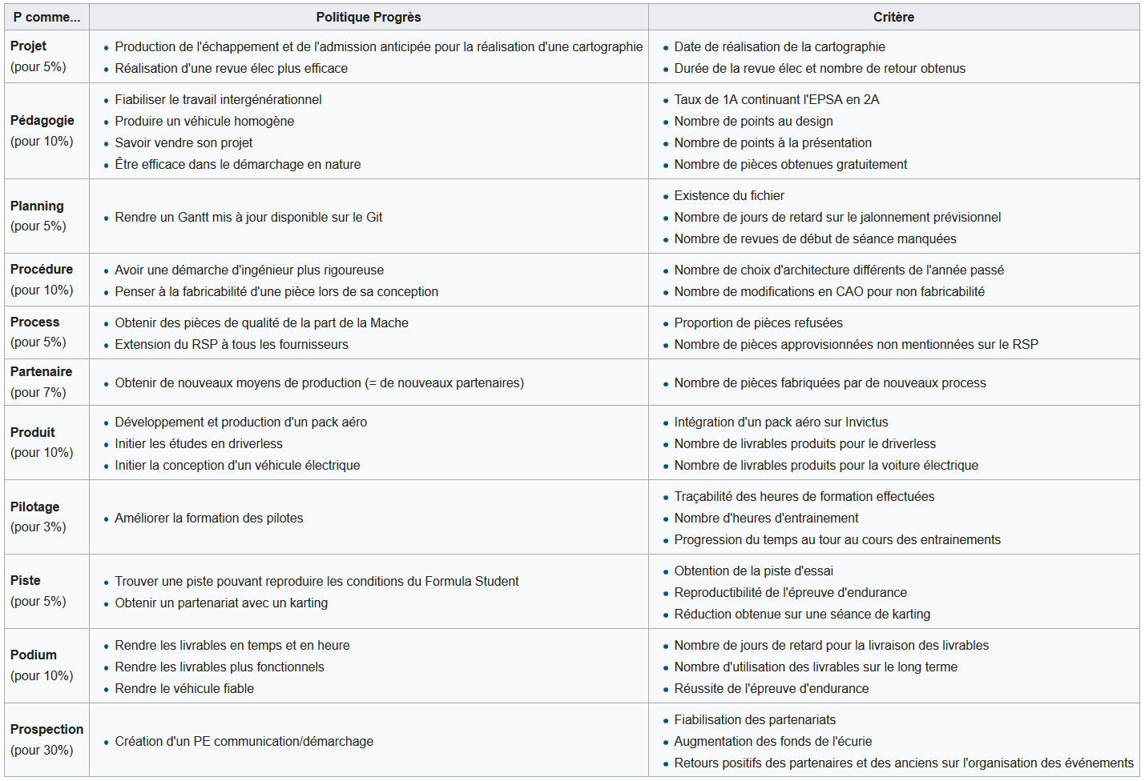
MJT
TOP Maquette : P10P
Politique Progrès_P10P
Projet
Revue Département électronique
Production de la ligne d‘échappement et d‘admission avancée
Pédagogie
Travail intergénérationnel
Utilisation totale des capacités d‘un ingénieur centralien
Formation par les académiciens
Planning
Gantt
Procédure
Esprit critique
Fabricabilité des pièces
Process
Upgrade du RSP
Production à la Mache
Partenaires
Nouveaux moyens de production
Produit
Aéro
Driverless
Electrique
Pilotage
Entrainement pilotes
Piste
Démarchage d‘une piste plus représentative de la compétition
Augmentation du nombre de sorties karting
Podium
Livrables
Fiabilité
Prospection

Slide 6
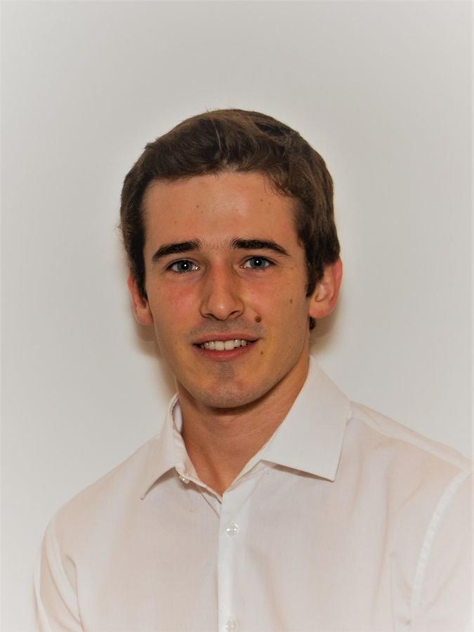
TLS
TOP Maquette : Objectifs
Epreuve | Meilleurs résultats |  | Prévision | Remarques
Business Event | 63/75 | Atomix v1.0 | 50/75
Design Event | 106/150 | Dynamix v1.0 | 100/150
Cost Event | 94/100 | Vulcanix | 90/100
Acceleration | 60/100 | Dynamix v2.0 | 50/100 | 4.0s FSG
Skid-Pad | 45/75 | Kinétix | 35/75 | 5.3s FSG
Autocross | 41/125 | Atomix v2.0 | 40/125
Endurance | 160/275 | Dynamix v2.0 | 120/275
Efficiency | 6/100 | Atomix v1.0 | 15/100
Total | 480/1000 575/1000 | Dynamix v2.0 Composite | 500/1000

Slide 7
TLS
TOP Maquette : CdCF
Fonction | Critère | Niveau | Flexibilité
FP1 : Véhicule apte au Formula Student | Respect du reglement | Complète | Aucune
FC1: Contraintes dimensionnelles | Voie | 1250mm | +/-40mm
 | Empatement | 1600mm | +/-50mm
FC2: Contraintes massiques | Masse | 190kg | +/-10kg
 | Hauteur du centre de gravité | 300mm | +/-2cm
FC3: Comportement à l'accelération | Puissance | >85hp | -5hp

Slide 8
TLS
TOP Maquette : Budget Prévisionnel
Massique

Slide 9
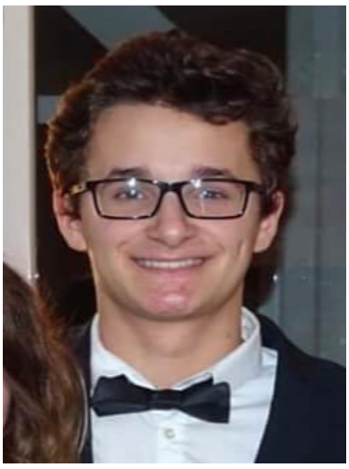
CMI
TOP Maquette : Budget Prévisionnel
Massique : Chassis et Aéro

Slide 10
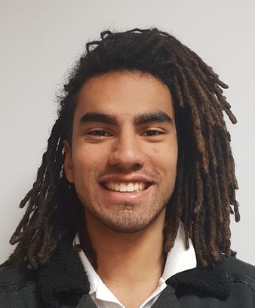
ASE
TOP Maquette : Budget Prévisionnel
Massique : Motorisation

Slide 11
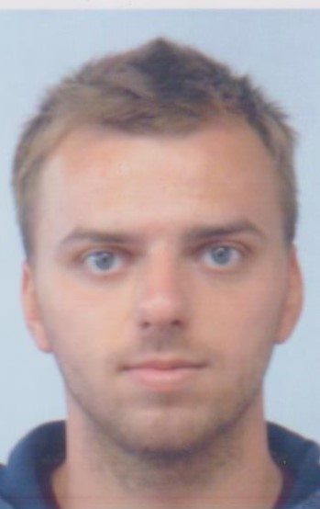
MKI
TOP Maquette : Budget Prévisionnel
Massique : LAS

Slide 12
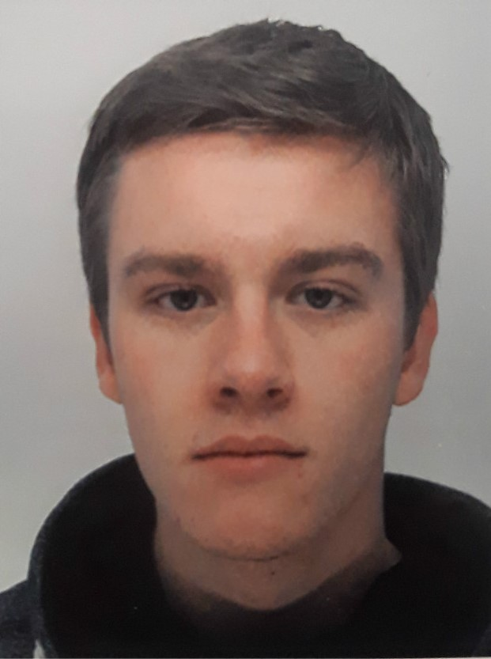
CLS
TOP Maquette : Budget Prévisionnel
Massique : SEISM

Slide 13
RMN
TOP Maquette : Budget Prévisionnel
Financier
Ressources réutilisables | Prix | Economie potentielle
Chassis
Les tubes carrés | 500 € | 200 €
LAS
Achat de 1 jeu de ressort |  | 136 €
Roulement | 1 200 € | 1 200 €
Essai en traction | 400 € | 200 €
Motorisation
DTA | 1 347 € | 1 347 €
Soudure alu | 1 056 € | 500 €
SEISM
RaceCapture | 700 € | 700 €
Palette | 700 € | 500 €
Capteur de tempé pneu | 300 € | 300 €
Divers
Camping | 1 100 € | 1 100 €
Multiprise et Webcam
Total | 7 303 € | 6 183 €

Slide 14
TOP Maquette : Budget Prévisionnel
Financier

Slide 15
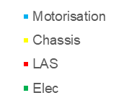
RMN
TOP Maquette : Budget Prévisionnel
Financier

Slide 16
RMN
TOP Maquette : Budget Prévisionnel
Financier

Slide 17
RMN
TOP Maquette : Budget Prévisionnel
h/homme

Slide 18
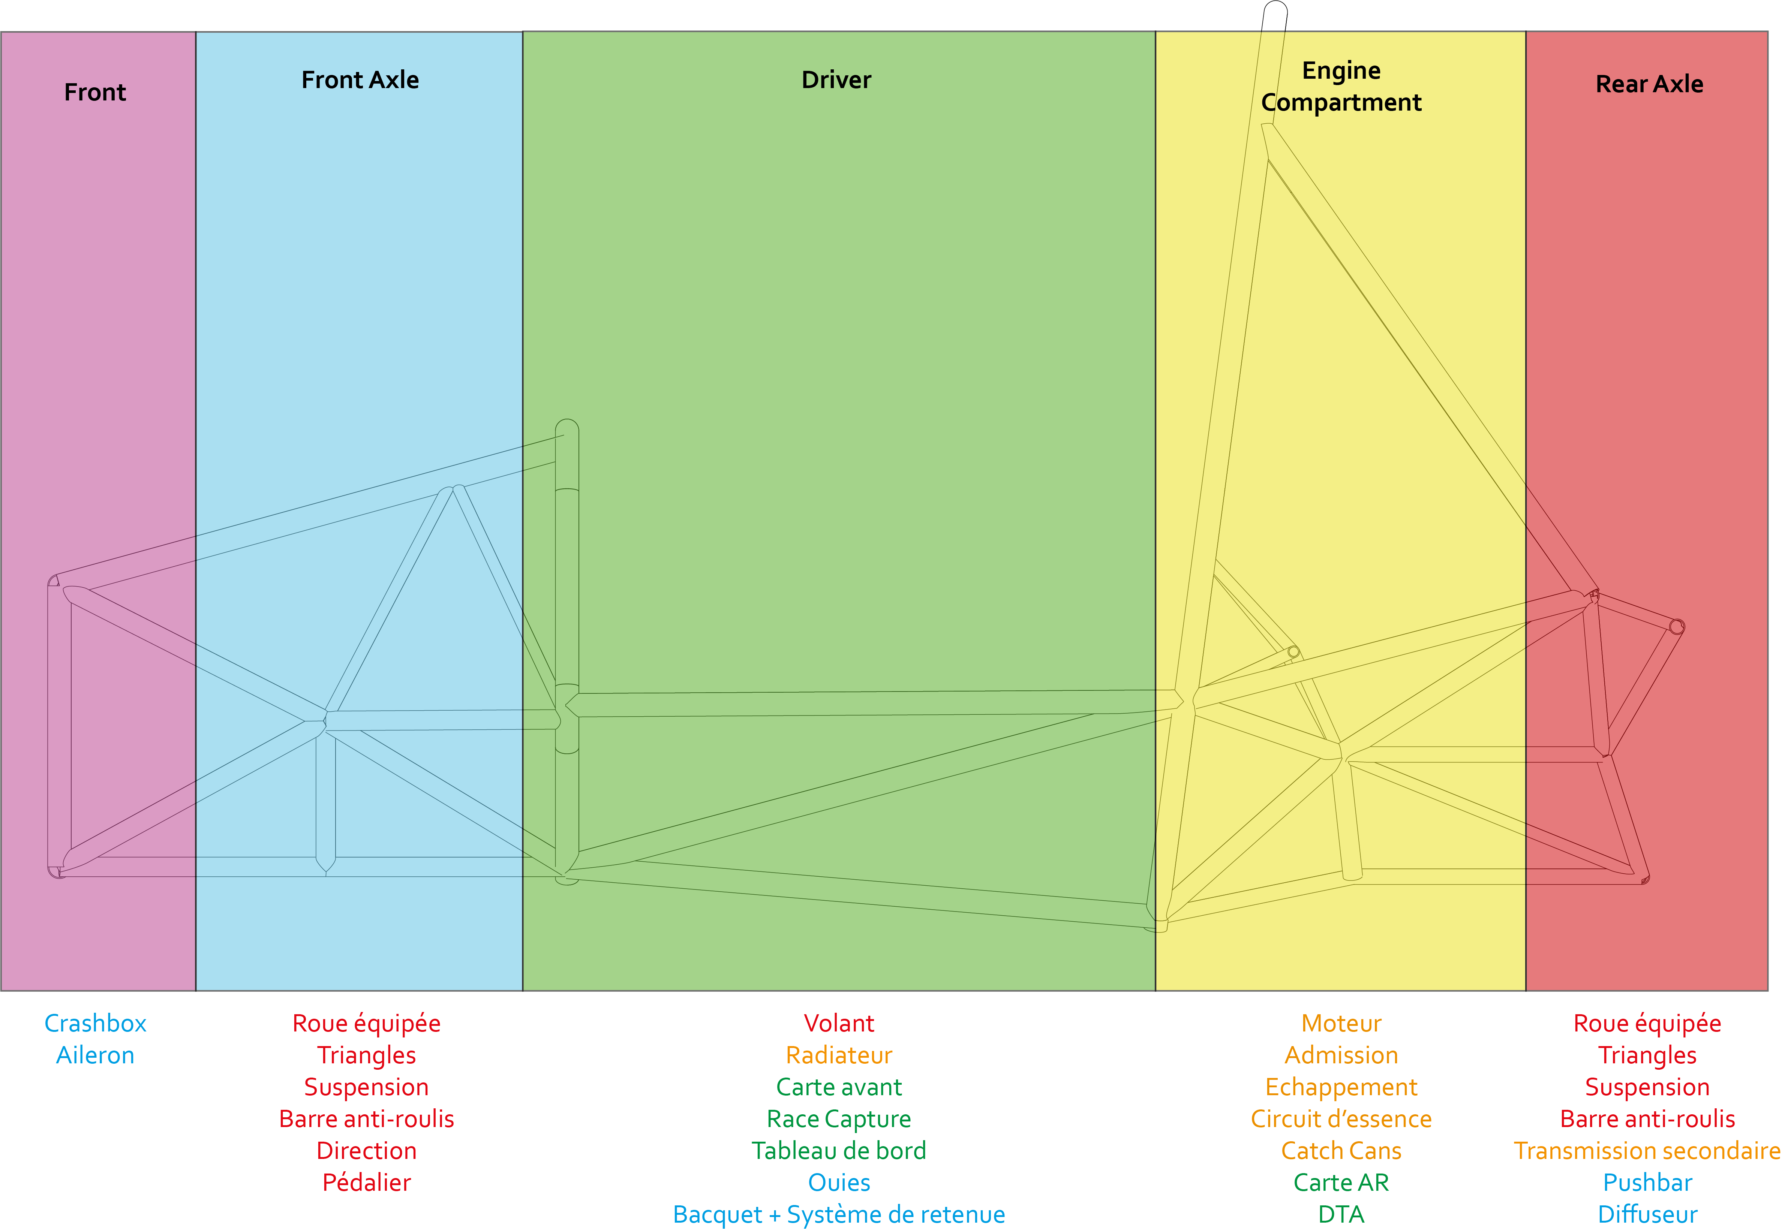
TLS
TOP Maquette : Maquette MIS 2D

Slide 19
ARZ
TOP Maquette : Gestion du projet
Gantt : Construction en cours
Prochain Top : Top Prédim début juin
Recrutement de 2As : En cours
Etat du projet : Sous contrôle

